Slide 1
Simulace urychlování iontů ELI laserem a jejich vizualizace ve Virtuální Realitě
Autori: Nino Peter Sládek, Martin Bodorík

Slide 2
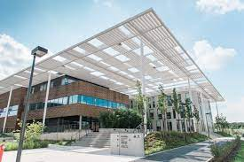
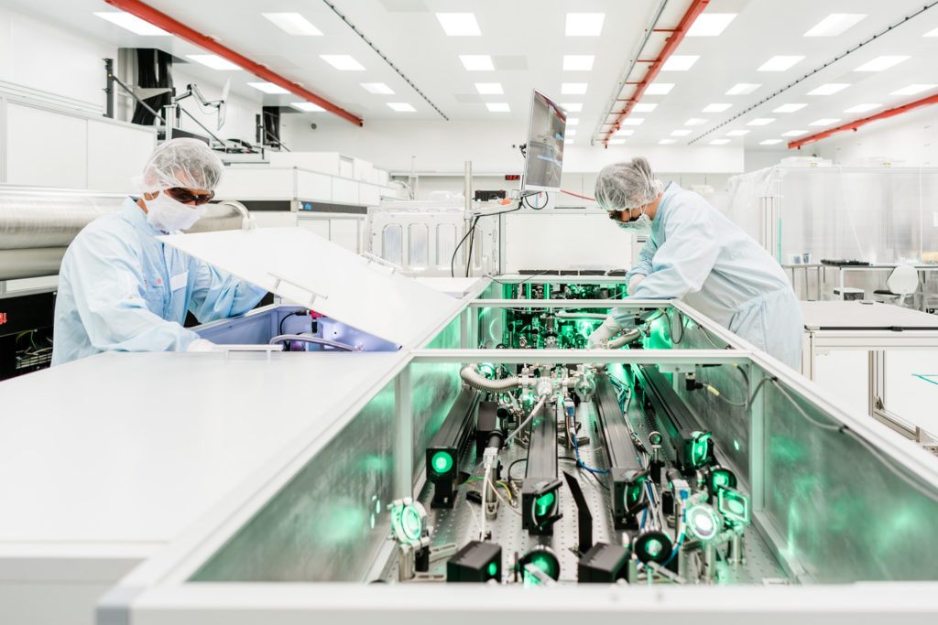
Kde ? a Prečo ?
ELI Beamlines, Za Radnicí 835, 252 41 Dolní Břežany
Náš miniprojekt sa sústredil na simuláciu iónov urýchle-
ných laserom a vystrelených na terč z kryogenického vodíka a následná vizualizácia.
Cieľom tohto miniprojektu bolo ukázať a vizualizovať energetické spektrum protónov, priebeh interakcie a ich rozloženie v priestore.

Slide 3
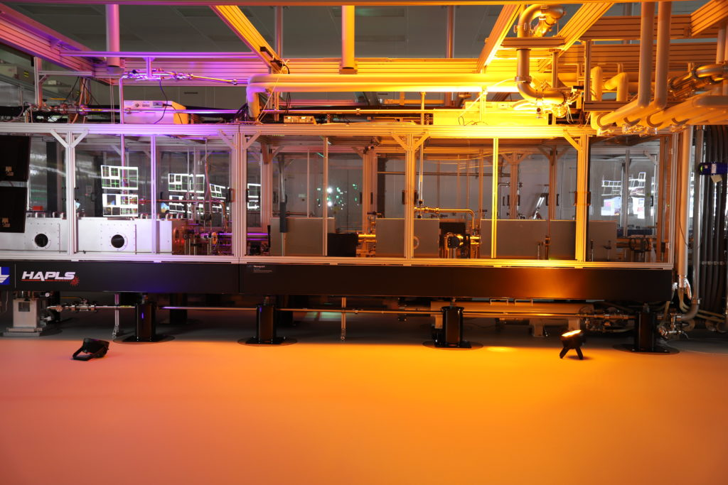
Prehliadka zariadenia ELI Beamlines

Slide 4
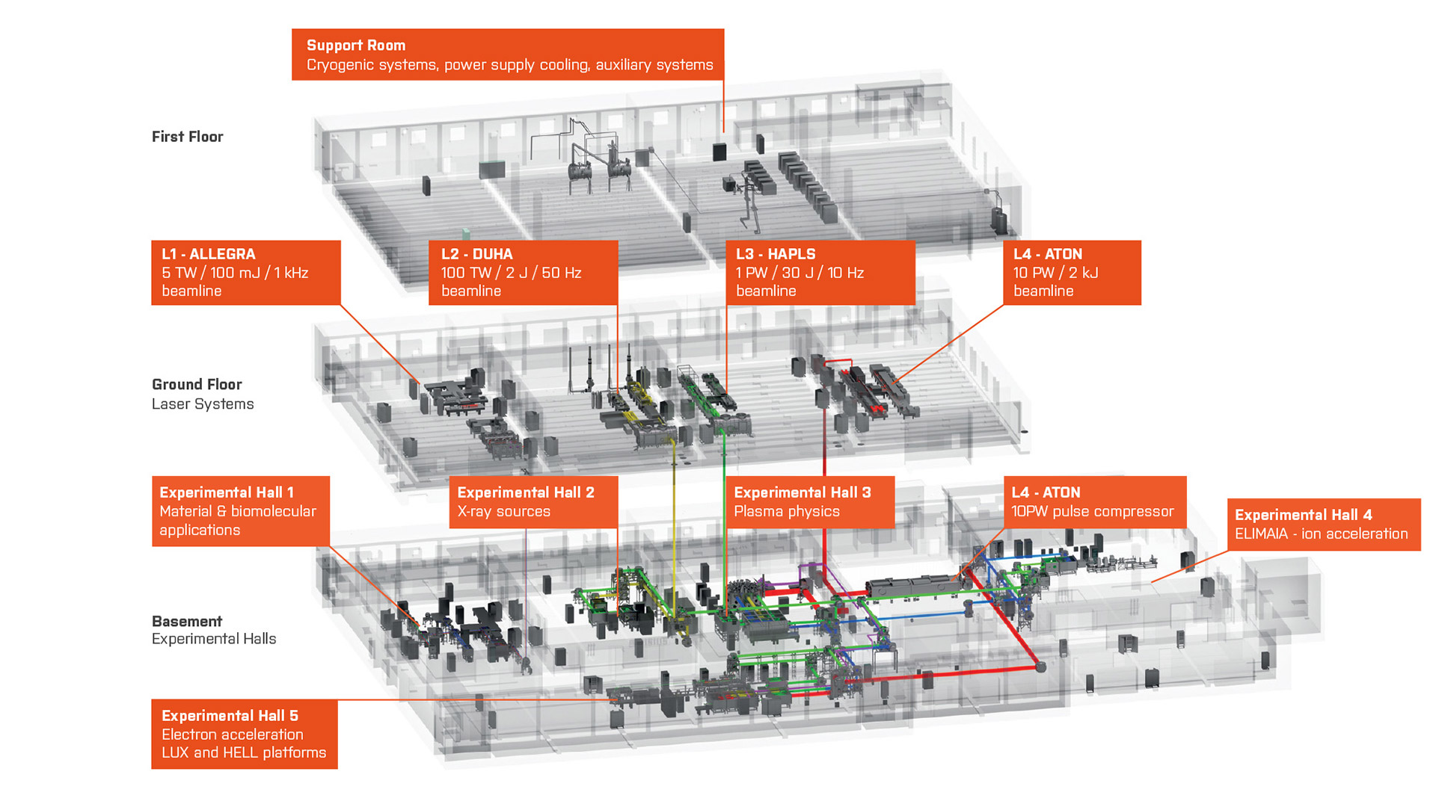

Slide 5
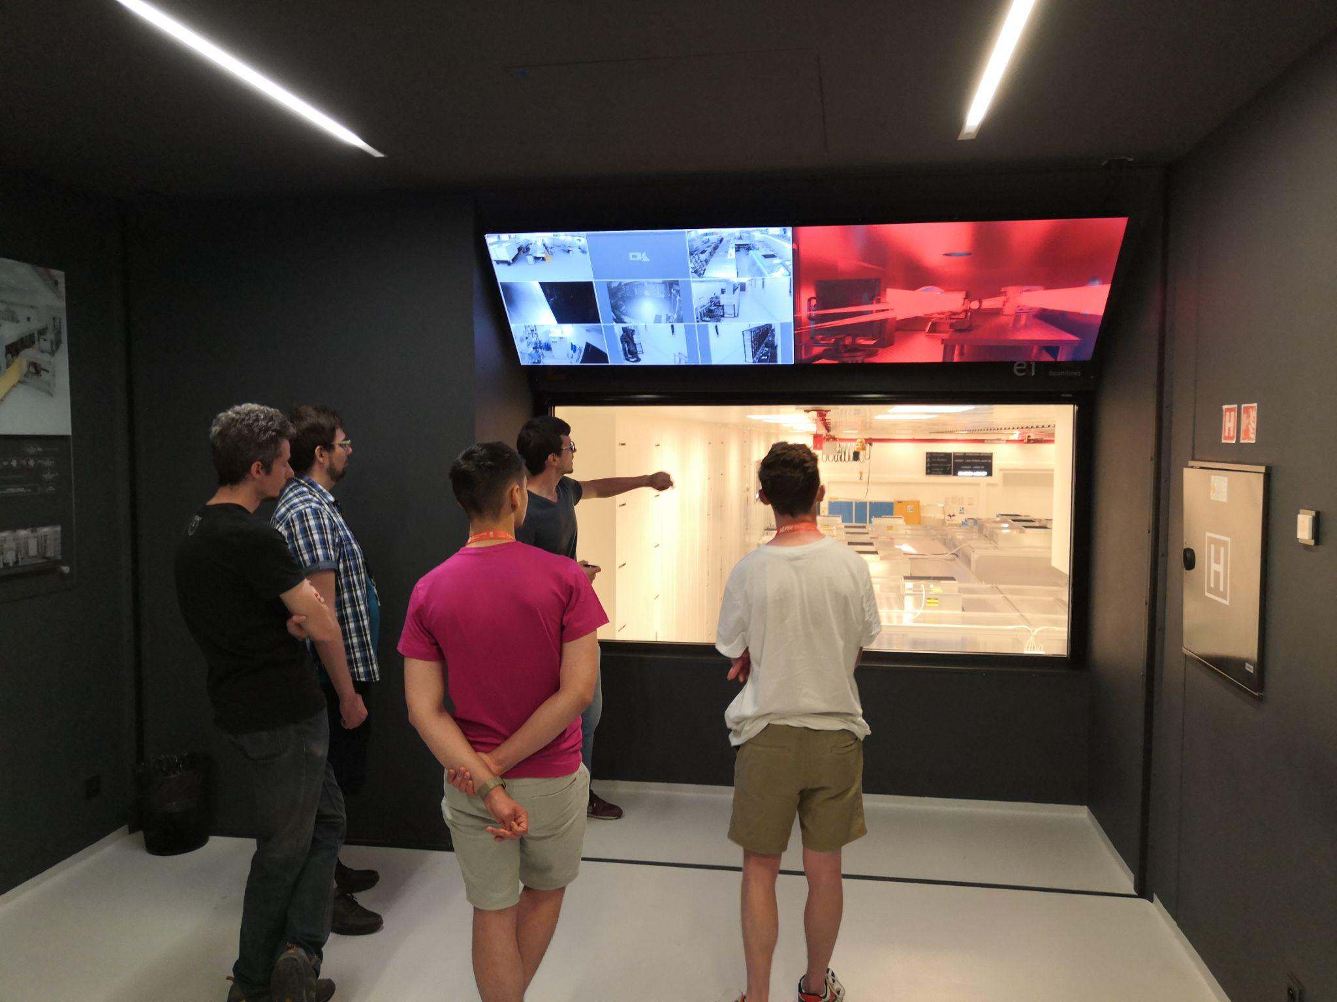
L4 ELI Beamlines Laser
Output pulse energy
150 J
Pulse duration
150 fs
Repetition rate
1 shot per minute

Slide 6
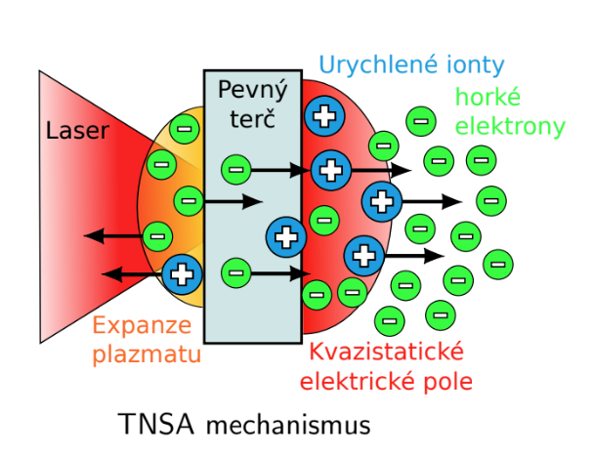
Základné Mechanizmy urýchlovania iónov
Ióny sú urýchľované hlavne na zadnej strane terča.
V reálnych experimentoch sa urýchlujú hlavne nečistoty na zadnej strane.
Elektróny prejdú na zadnú stranu terče, vzniká tam prebytok náboja a protóny sa priťahujú.

Slide 7
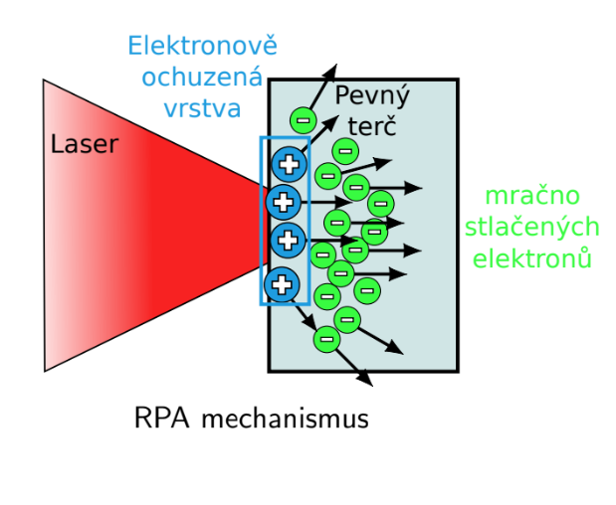
Základné Mechanizmy urýchlovania iónov
Ióny sú urýchľované hlavne na prednej strane terča.
Veľmi intenzívny laser zatlačí elektróny tlakom žiarenia do smeru lasera
, kde vzniká prebytok náboja a tým sa urýchlia aj protóny

Slide 8
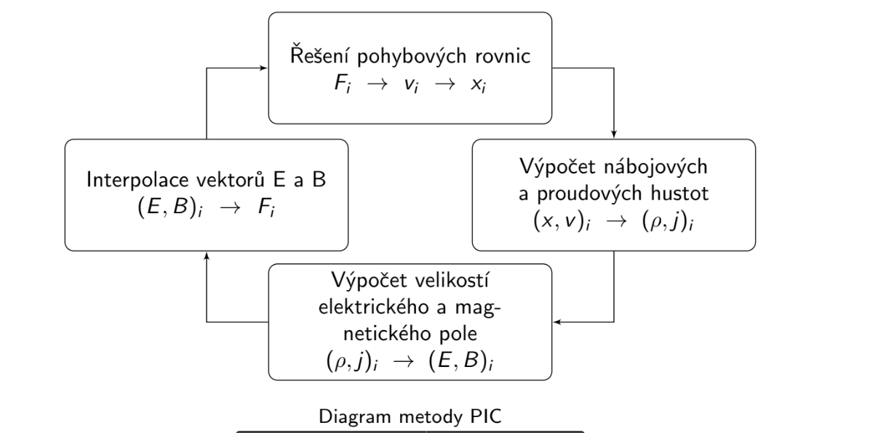
Particle-in-cell

Slide 9
Numerická simulácia v kóde EPOCH
Paralelný kód napísaný v jazyku Fortran od University of Warwick
Particle-in-cell
Zabudovaná sústava SI
Vytvorili sme 3D simuláciu
Link https://github.com/Warwick-Plasma/epoch

Slide 10
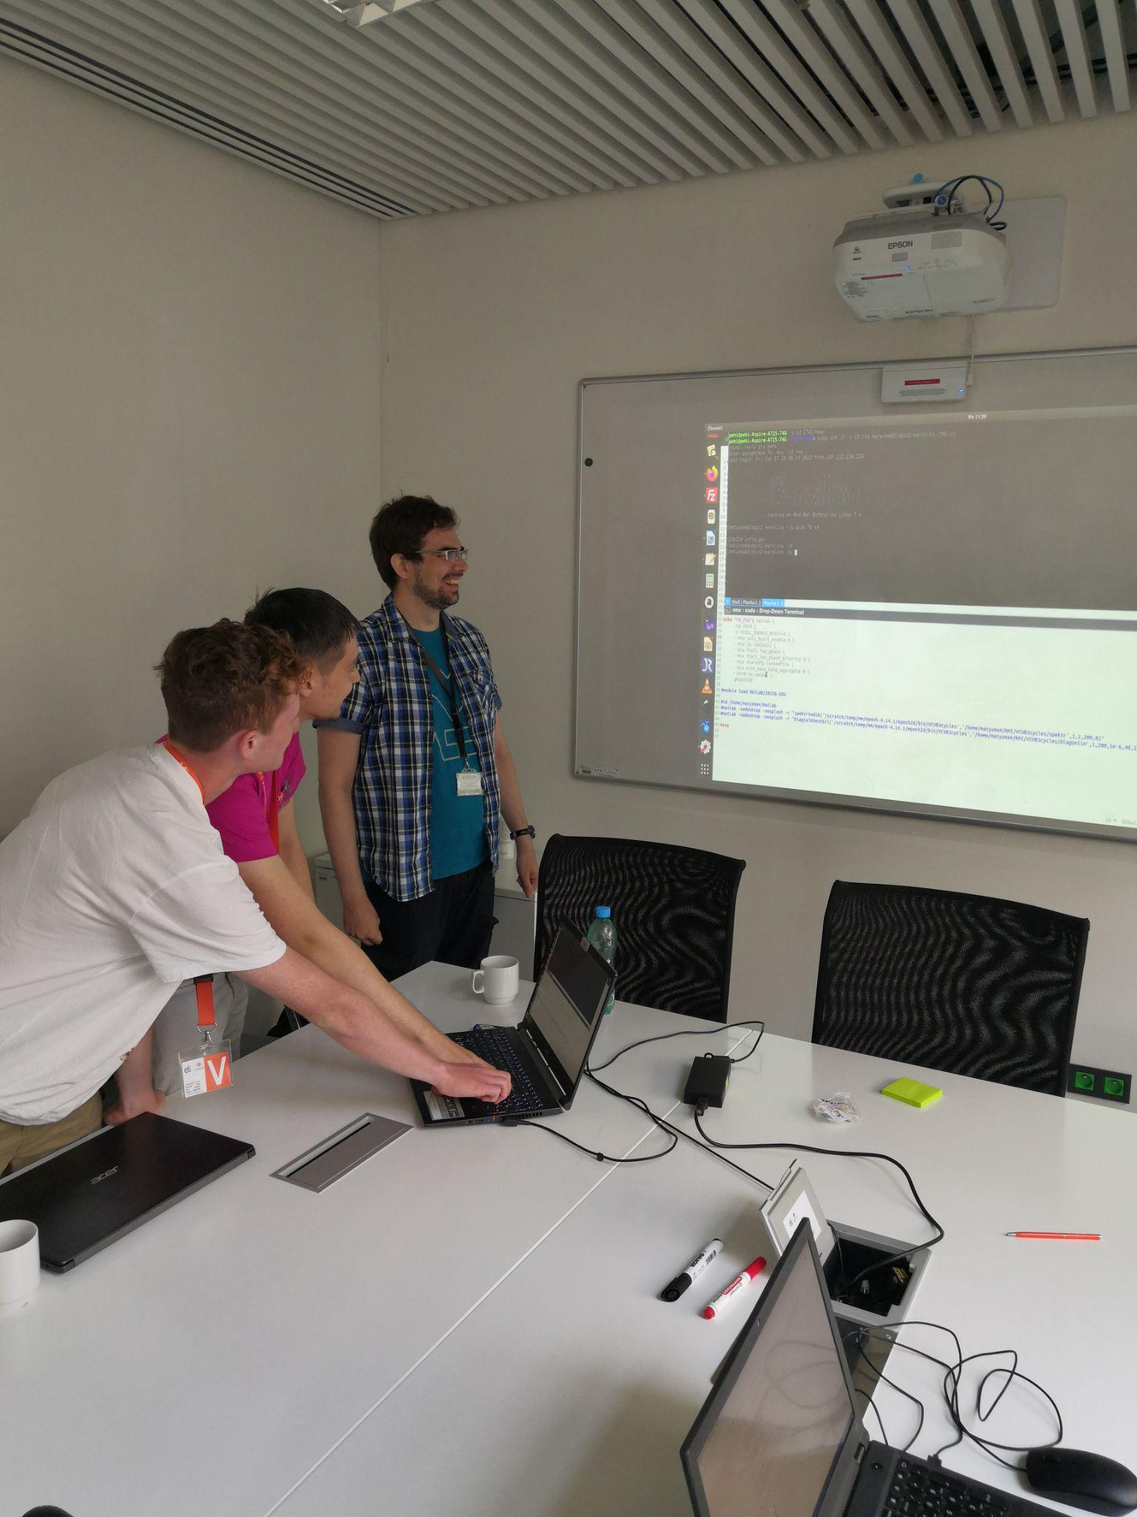

Slide 11
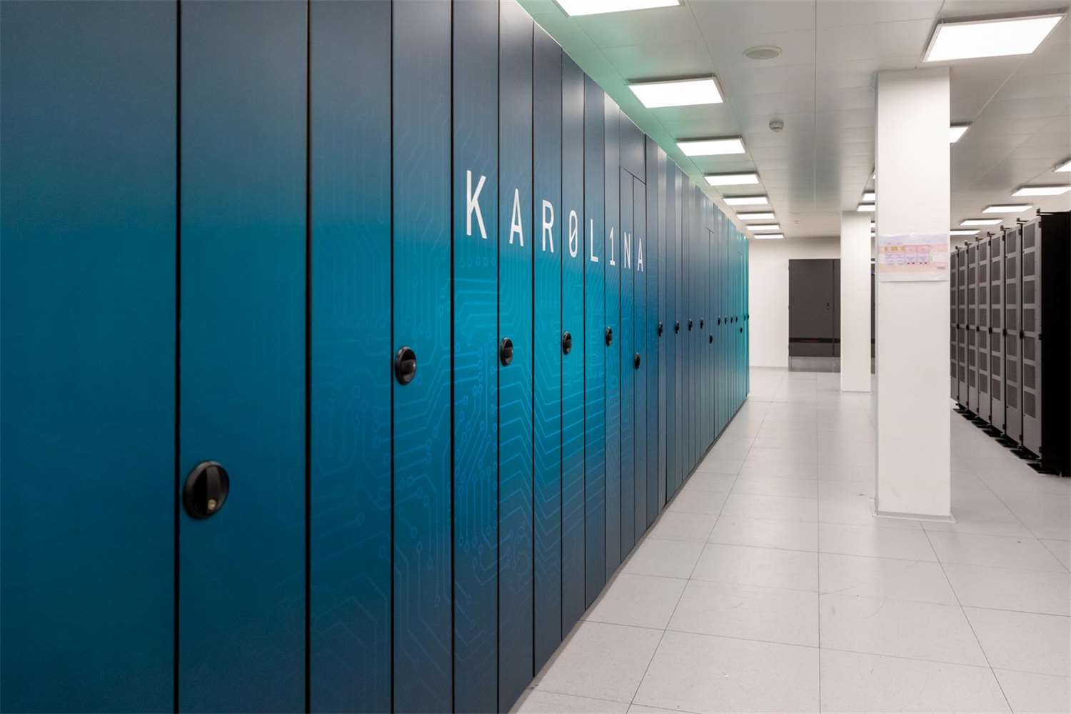
Nový superpočítač v centru IT4Innovations dosahuje teoretický výpočetný výkon 15,7 PFlop/s, čo znamená, že zvládne 15,7 biliard operácii za sekundu.
831 Nodov kde jeden Nod má 128 jadier.
Náš projekt bežal na 8 Nodoch.

Slide 12
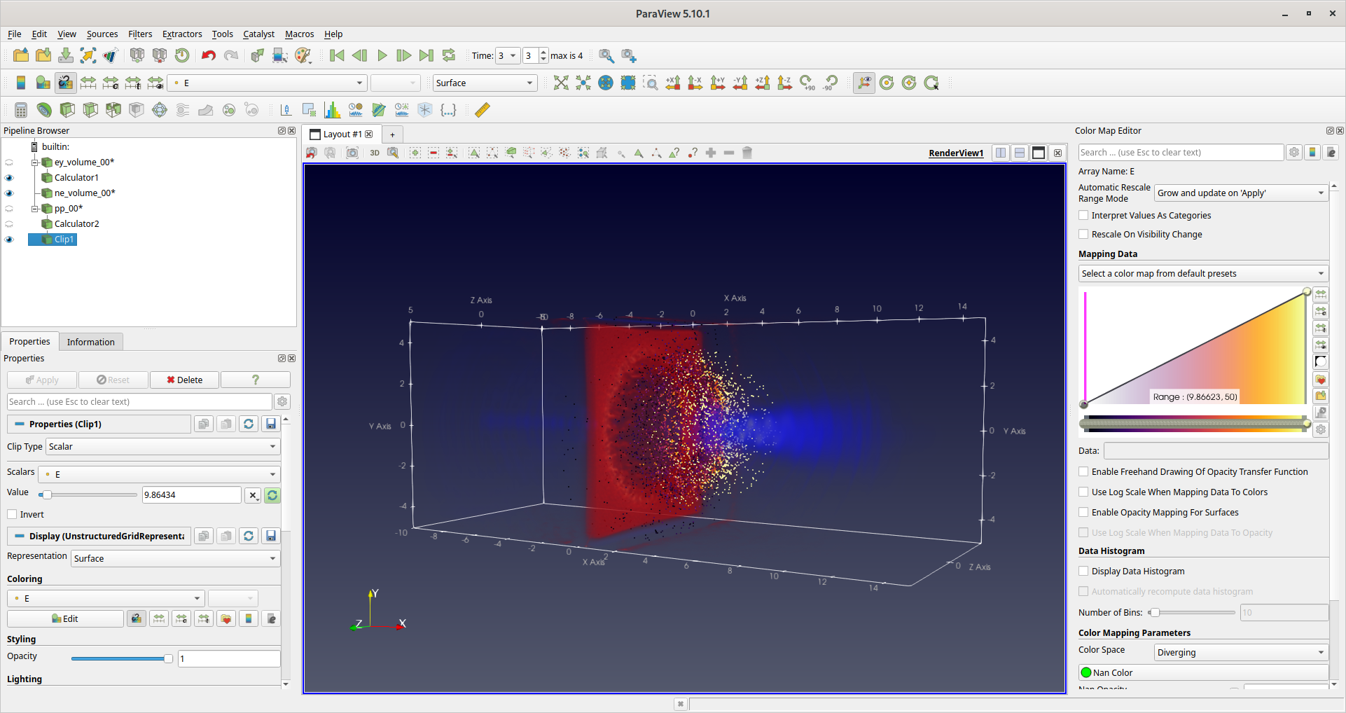

Slide 13
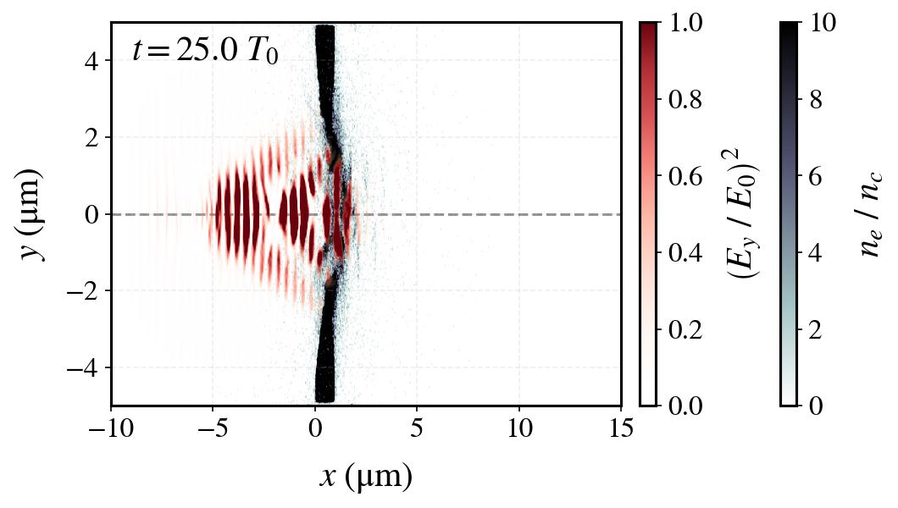
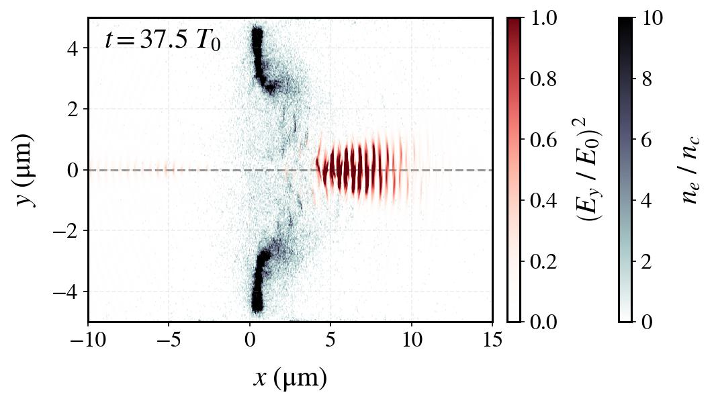
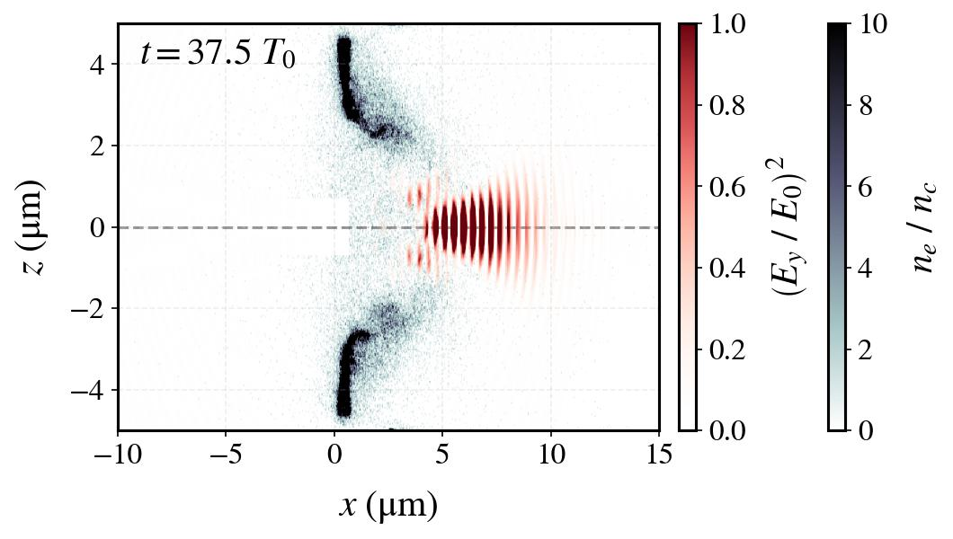
2D Rezy 3D simulácii a graf energetického spektra protónov
Hybrid
RPA
Rezy plochou xy (polarizácia laseru) a xz
Hybrid
RPA
Intenzita laserového pulzu a elektrónová hustota
T₀= 2.69Fs

Slide 14
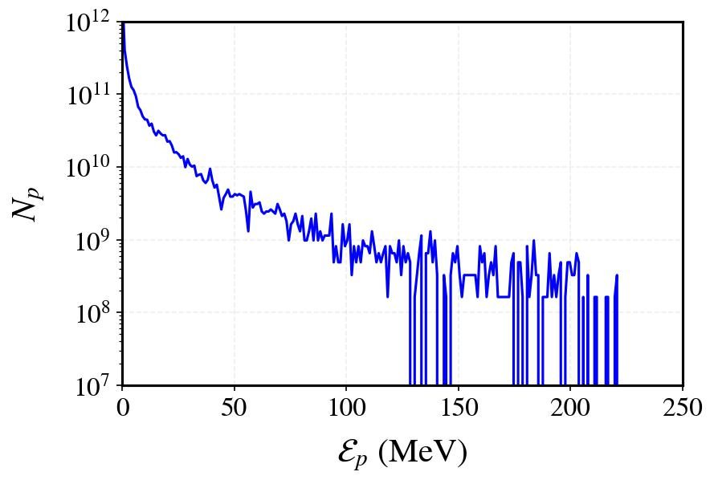
2D Rezy 3D simulácii a graf energetického spektra protónov
Vplyv TNSA a RPA
Maximum 220 MeV
Dosiahnutá energia je vhodná pre hadrónovú terapiu
divergencia zväzkov je príliš vysoká - ďalší slide

Slide 15
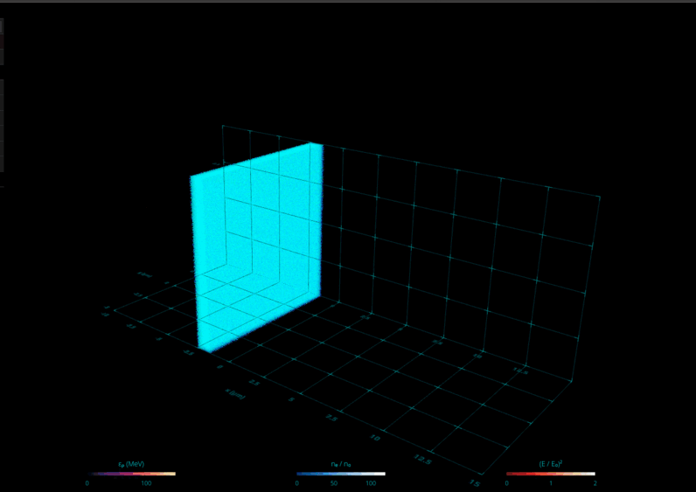
VBL Simulácia pre VR

Slide 16
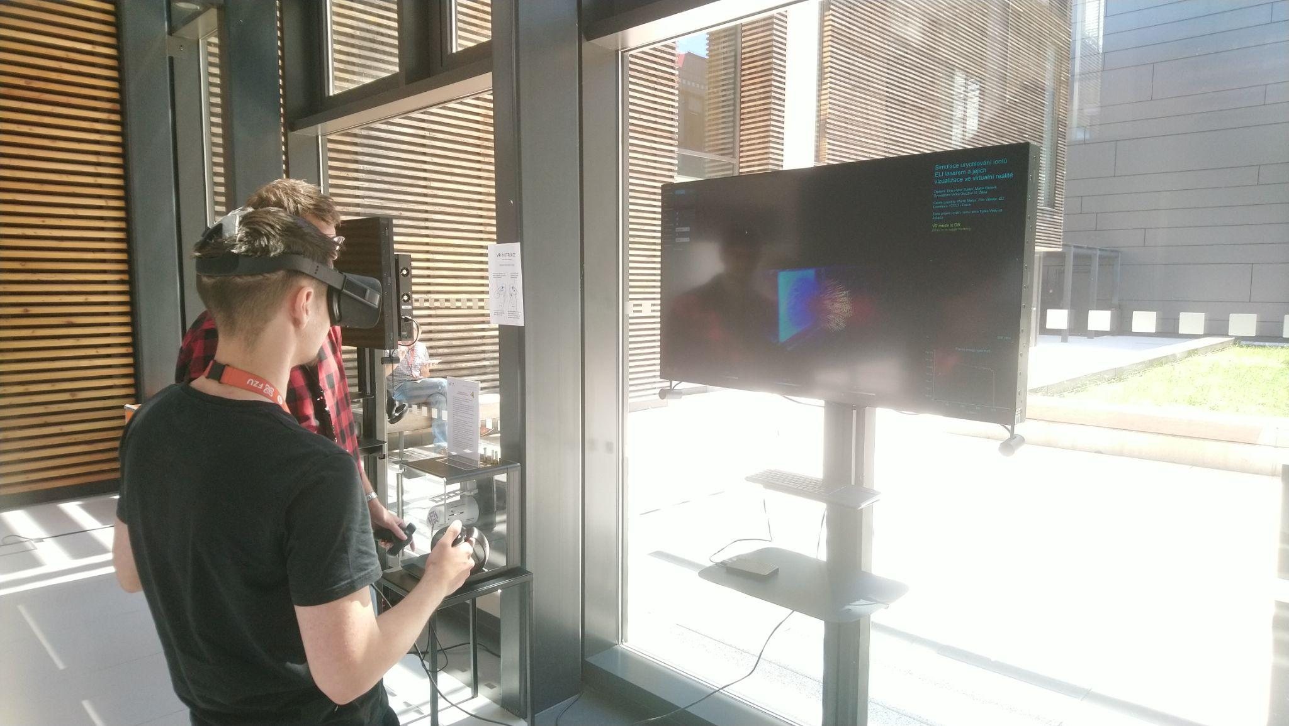
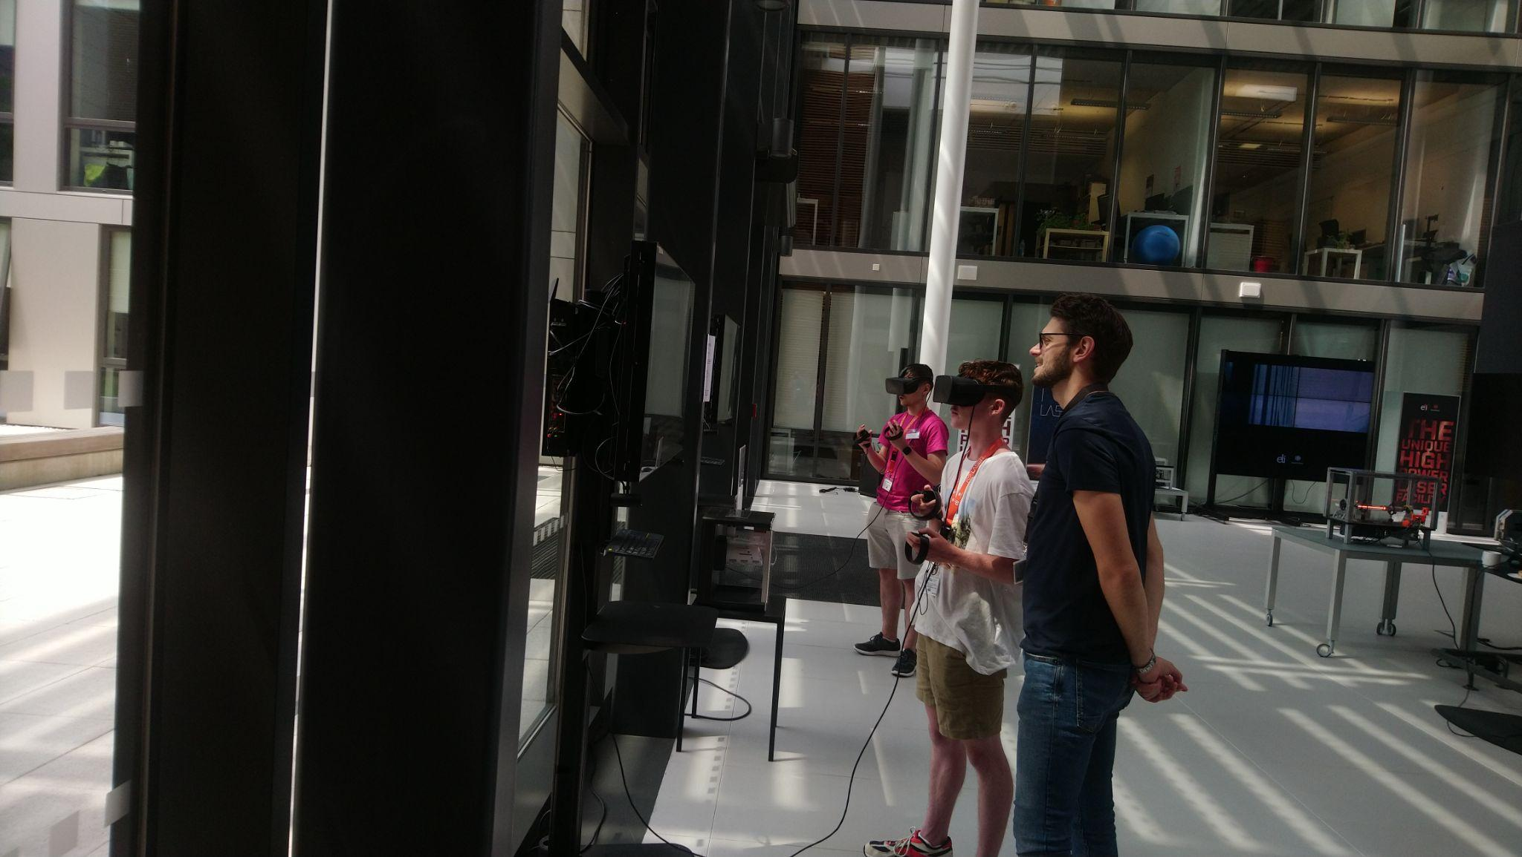

Slide 17
Referencie:
T. D. Arber, K. Bennett, C. S. Brady, et al., Plasma Phys. Contr. Fus. 57, 113001 (2015)
Martin Matys. Částicové simulace vlivu složení terče na urychlování iontu ultraintenzivními femtosekundovými laserovými impulzy. Praha, 2014. Bakalárska práca. ČVUT v Praze , FJFI
Tato práce byla podpořena Ministerstvem školství, mládeže a tělovýchovy České republiky prostřednictvím e-INFRA CZ (ID:90140) - IT4Innovation
Ďakujem za pozornosť

